Slide 1

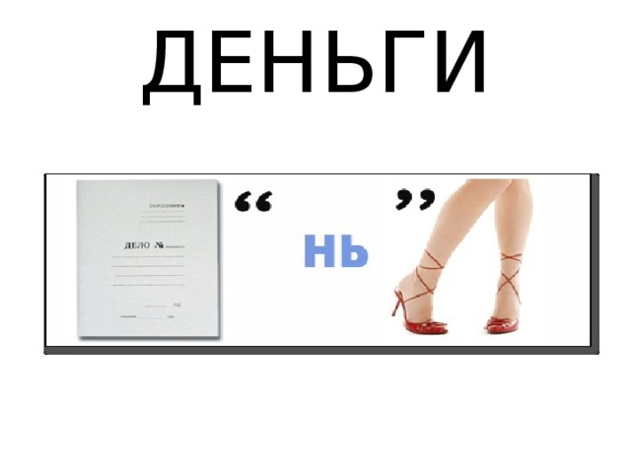
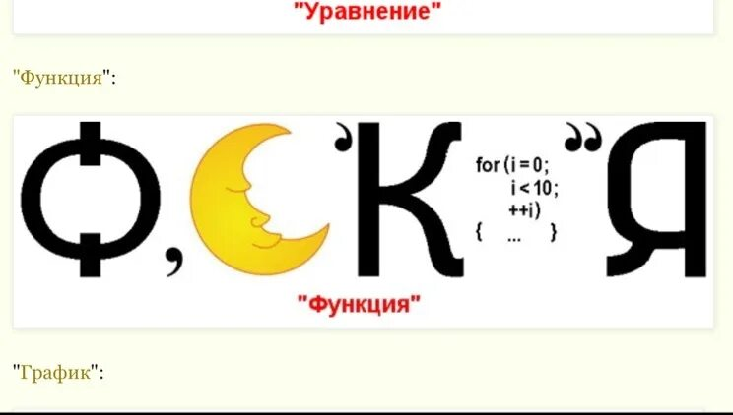
и их
https://цатт.рф/

Slide 2


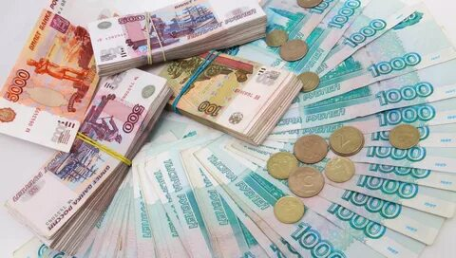
https://цатт.рф/

Slide 3
Деньги и их функции
)
Цель урока:
Что такое деньги;
Какие функции деньги выполняют
Актуальность темы: Деньги всегда и везде нужны, они являются редчайшим изобретением человечества, но их считают одним из величайших достижений цивилизации.
https://цатт.рф/

Slide 4
Что же такое деньги?
Деньги – это особый товар, служащий всеобщим эквивалентом.
Деньги существовали не всегда. Первоначально роль денег в человеческом обществе выполняли разные товары, которые в данной местности ценились. У некоторых племен деньгами был скот: коровы, лошади, овцы. В Древнем Риме с наемными воинами расплачивались мешочками соли, поэтому появившиеся позже монеты называли “солинусы”. У разных народов деньгами служили топоры, рыболовные крючки, необычные раковины, мечи, наконечники стрел, порох, зерно, рыба, пули, рисовые зерна, зерна какао.
На небольшом тихоокеанском острове Яп в качестве денег выступали огромные каменные колеса в диаметре до 4 м. Эти колеса посередине имели отверстия и их можно было переносить на шестах. Такие деньги складывали возле дома владельца, и их количество свидетельствовало о богатстве владельца.
https://цатт.рф/

Slide 5

История возникновения денег
1.это обмен одних товаров на другие;
2. появляется всеобщий эквивалент т.е товар который принимается всеми взамен на другие товары;роль всеобщего эквивалента выполняли различные товары. Ими могли быть шкуры, раковины, зерно, предметы обихода. Широкое распространение получил скот.
3.В дальнейшем всеобщим эквивалентом становится золото или другой драгоценный металл. Оно обладает рядом свойств — является делимым, не скоропортящимся, транспортабельным и т. д
4. появляются металлическиеденьги в качестве материала стали использовать драгоценные металлы золото, серебро, медь и др.металлы. Почему удобные были именно металлические монеты? Удобны, компактны, долговечны, легкие, ценные.
4.9 января 1769г. появляются первые бумажные деньги в России. Императрица Екатерина II издала манифест о выпуске ассигнаций, первых бумажных денежных знаков.
5.с 1 июля 2025 года. планируется введение цифрового рубля в России.
https://цатт.рф/

Slide 6

.
1.С каким городом можно познакомиться с помощью российской купюры достоинством в 100 рублей?
2.Виды какого города можно увидеть на российской купюре достоинством в 500 рублей?
3.Виды какого города можно увидеть на российской купюре достоинством в1000 рублей
4.Где находится лицевая сторона купюры?
5.Как называется оборотная сторона купюры
6.Из сколькицифр состоит номер на любой современной российской купюре
7.Виды и герб какого города можно увидеть на российской купюре достоинством в 1000 рублей?
8.Сколько раз на российской банкноте отпечатан её номер?
https://цатт.рф/

Slide 7

2.Разменная станция
На ваш адрес пришло сообщение: В 1967 году произошла прода́жаАля́ски (англ. AlaskaPurchase, фр. Achatdel'Alaska) — сделка между правительствами Российской империи и Соединённых Штатов Америки, в результате которой Россией за 7,2 миллиона долларов были проданы её владения в Северной Америке общей площадью 1 518 800 км².
Мой друг определи, какая это функция денег.
https://цатт.рф/

Slide 8

.
3.Понятийная станция
Решаем кроссворд на определение понятий и в итоге появится слово
1. Ценная бумага, подтверждающая, что её владелец входит в число собственников предприятия и имеет право на часть его прибыли в форме дивидендов.
2. Сделка, обмен эквивалентный по стоимости товарами, работами, услугами, результатами интеллектуальной деятельности.
3. Всеобщий эквивалент, выступающий измерителем стоимости товаров или услуг и легко на них обменивающийся.
4. Всё, что способно удовлетворять потребности людей и приносить пользу.
 |  | 1.
2.
 |  | 3.
 |  | 4.
https://цатт.рф/

Slide 9

4.Банковская станция
Пенсионер положил в банк 3000 руб, через год, он решил снять сумму денег которую положил, оказалось что эта сумма стала больше и составила 3150 руб. Сколько денег накопилось на счете пенсионера.
Какая это функция денег?
https://цатт.рф/

Slide 10
5.Валютная станция
Найди к странам названия денег.
какая это функция денег.
Государства | Денежные знаки | Значок
Еврозона | евро | €
США | доллар | $
Россия | рубль | ₽
Япония | йена | ¥
Швейцария | франки | ₣
Белоруссия | рубль | Br
Украина | гривна | UAH
Болгария | лев | BGL
Турция | лира | TRL
Польша | злотый | PIZ
https://цатт.рф/

Slide 11
6.Литературная станция
Все знают такую пословицу как «Долг платежом красен»
Какая это функция денег?
https://цатт.рф/

Slide 12
–
Мир денег – удивительный и необычный мир, и за его внешней простотой и обыденностью скрывается невероятно много новых открытий и тайн. За время существования человечества по теории денег было написано более 30 000 работ. Это говорит о том, что человечество всегда уделяло и уделяет теме деньги большое внимание. Но не надо преувеличивать роль денег, не надо превращать их в единственную цель в жизни. Английский экономист Френсис Бэкон высказал замечательную мысль: “Деньги – очень дурной господин, но весьма хороший слуга”. Эта мысль означает, что не стоит преувеличивать роль денег и превращать их в единственную цель в жизни.
Именно так и надо относиться к данной экономической категории.
https://цатт.рф/

Slide 13





Рефлексия
Достигнутый результат и насколько выполнили поставленную цель?
Чему научились дополнительно?
В чем испытывали трудности?
Игра со смайликами. Цветовая
.
https://цатт.рф/

